Slide 1
本院重要新聞彙整報告
單 位：公共事務室
報告人：游 君 耀
108.6.25
1

Slide 2
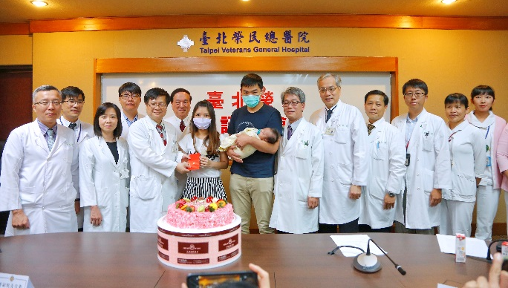
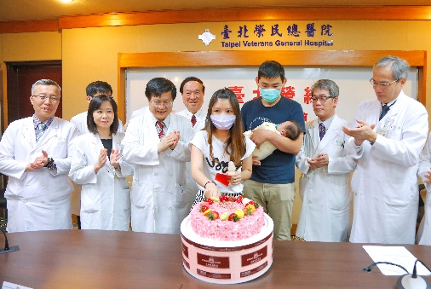
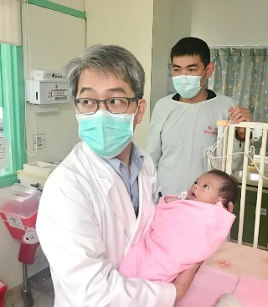

108年6月記者會
兒童外科 劉君恕主任
日期 : 108年5月22日(三)下午2時30分
主題 : 跨國跨醫學中心攜手北榮，再創台越年齡最小活體肝臟移植新紀錄!
說明:
一、 本院兒童外科劉君恕主任帶領兒童肝臟移植團隊，108年4月1日至越南河內國家兒童醫院，為一名11個月大、罹患罕見「第二型進行性家族性肝內膽汁滯留症」肝衰竭的陳小妹，成功完成肝臟移植手術。
二、 返國次日，劉君恕主任再接獲臺南成大醫院一名僅出生15天、疑似罹患「新生兒血鐵沈積症」已呈現猛爆型肝衰竭的張小弟，急需肝臟移植。於張小弟出生第25天成功完成手術。
三、本院兒童肝臟移植團隊，二週內分別創下台灣、越南年齡最小活體肝臟移植新紀錄，為肝臟移植史再添新頁。

Slide 3
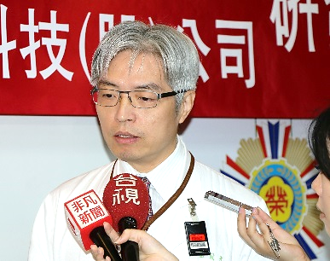

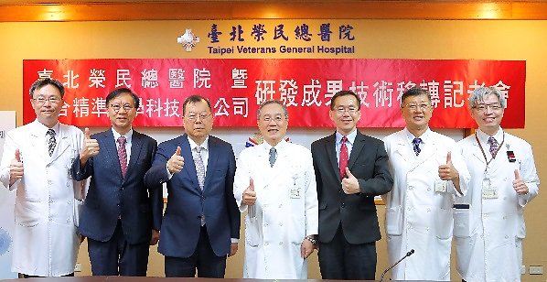
108年6月記者會
醫學研究部 藍耿立醫師
日期:108年6月6日(星期四)上午11時
主題: 臺北榮總 智合精準醫學科技公司治療性癌
症疫苗」技轉專屬授權簽約
說明：
一、本項技術移轉案是根據本院藍耿立醫師執行科技部「生技醫藥國家
型計畫先期研究」及院內計畫，所獲得之研究成果。
二、此疫苗在多項癌症動物模式中，包括：肺癌、結腸癌及膽管癌等具
有顯著抑制癌細胞生長之效果，並已取得美國、台灣、中國大陸等
專利。

Slide 4
108年6月安排媒體採訪
日 期 | 受訪單位 | 受訪人員 | 主 題 | 媒 體
5月21日 | 兒童神經 醫學科 | 許庭榕醫師 | 家長憂「過動」找上兒！門診「爆號」諮詢過半-mp4 | TVBS電視台
5月27日 | 內科部 | 侯明志主任 | 新任內視鏡協會理事長 | 醫藥新聞週刊-邱玉珍
5月27日 | 院本部 | 陳威明 | 人物專訪 | 自由時報-羅碧.林惠琴
5月23日 | 神經復健科 | 黃士峰醫師 | 癱瘓病人如何如廁 | Heho健康網-林以璿
6月11日 | 乳房外科 | 曾令民主任 | 乳癌預防 | 醫藥新聞週刊-邱玉珍
6月12日 | 兒童外科 | 劉君恕主任 | 兒童肝移植 | 央廣-黃照平
6月13日 | 身障重建 中心 | 洪友誠物治師 段奇光技師 | 輔具3D列印 患者等待時間大幅縮短-mp4 | 大愛電視台

Slide 5

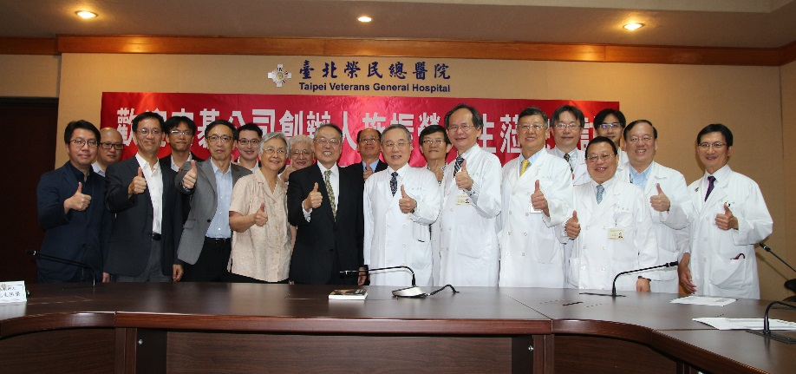
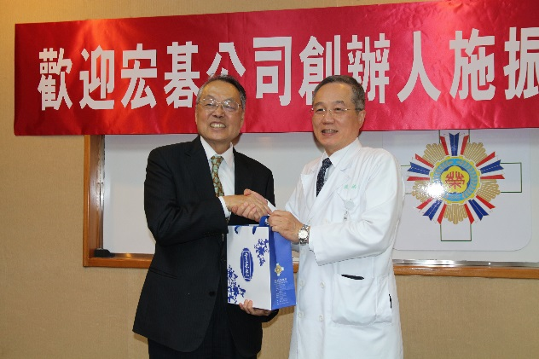
108年6月份本院活動(新聞稿)
1080531醫研部
宏碁公司創辦人施振榮先生參訪北榮 了解北榮智慧醫療發展現況
宏碁公司創辦人暨榮譽董事長施振榮先生及宏碁智醫公司董事長張瑞川先生、宏碁智慧醫療研發團隊5月31日下午蒞臨臺北榮總參訪，與張院長就臺北榮總智慧醫療及細胞治療發展，進行廣泛意見交換，並聽取北榮對智慧醫療及細胞、癌症治療簡報。
發展智慧醫療已是全世界的趨勢，也是北榮當前的重點發展方向。北榮優秀醫療團隊與宏碁集團傑出科技菁英團隊跨領域合作，推動國內智慧醫療持續向前發展。

Slide 6
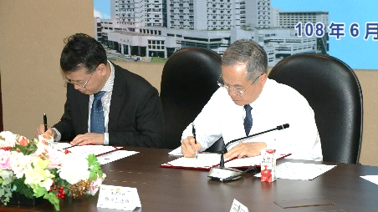
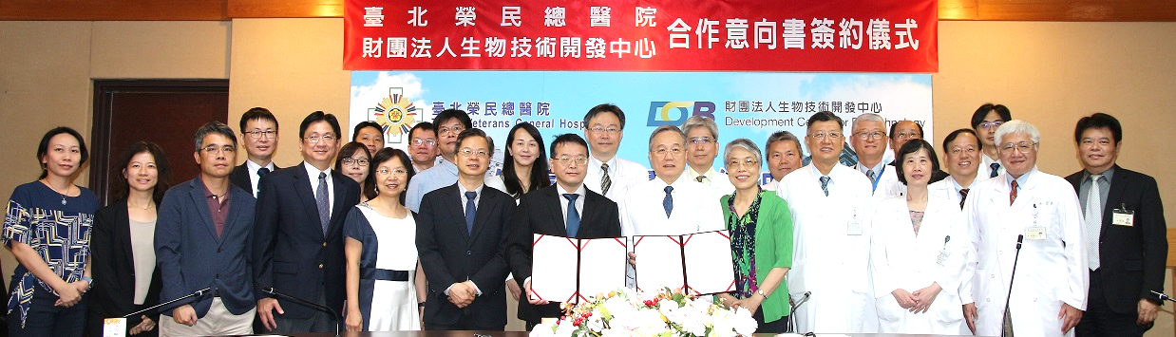
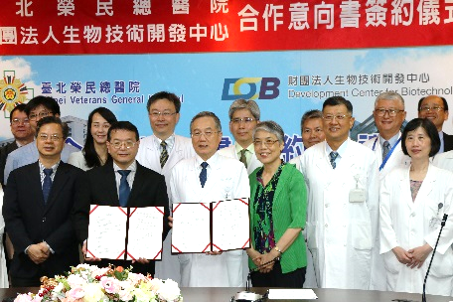
108年6月份本院活動(新聞稿)
108.6.12
臺北榮總醫研部與生技中心 簽署「臨床轉譯創新開發」合作意向書
為落實醫藥研發與臨床的實務整合，12日與財團法人生物技術開發中心,於臺北榮總院區舉辦「臨床轉譯創新開發合作意向書」簽約儀式，在總統府國策顧問何美玥、龔明鑫政務委員共同見證之下，由臺北榮總張院長與生技中心吳忠勳執行長簽約，未來雙方將在再生醫學、精準醫療、癌症治療、細胞治療及大數據應用等領域開展合作。

Slide 7
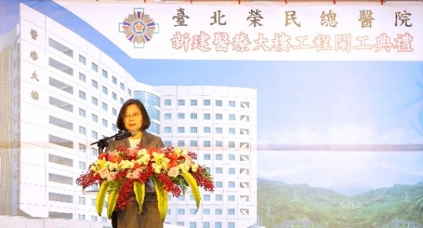
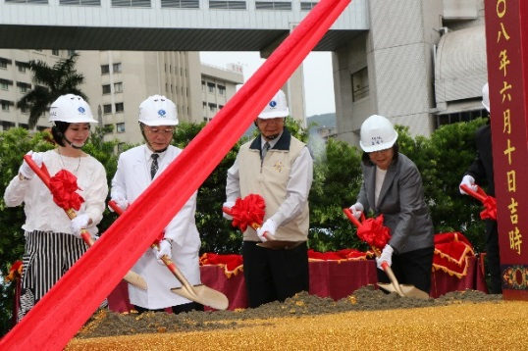
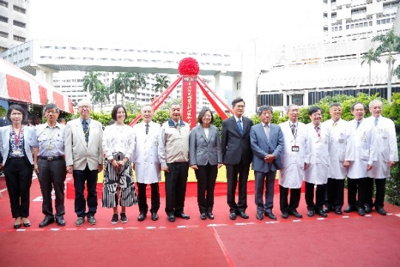
108年6月份本院活動(新聞稿)
108.6.10 工務室
北榮新建醫療大樓動工 開啟服務新里程
本月6月10日上午舉行「新建醫療大樓工程」開工動土典禮，蔡英文總統、國防部嚴德發部長、衛福部陳時中部長、退輔會邱國正主任委員、吳思瑤立法委員特別應邀出席。
蔡總統首先聽取本院張院長工程簡報，對於臺北榮總配合政府推行長照的努力及各項創新醫療服務印象深刻，同時對於北榮全體醫療團隊在國家醫療政策發展中一直扮演關鍵角色表達肯定與感謝。她表示近年來國人腫瘤患者大幅增加，腫瘤治療方式與設備亦與時俱進，臺北榮總新醫療大樓為導入智慧化病房設備建構新一代醫療建築，配合已經動工興建中的重粒子癌症治療中心，將大幅提升我國癌症治療的能力與水準。

Slide 8
108年6月份新聞摘要(38則)

Slide 9
108年6月份新聞摘要

Slide 10
108年6月份新聞摘要

Slide 11
108年6月份新聞摘要

Slide 12
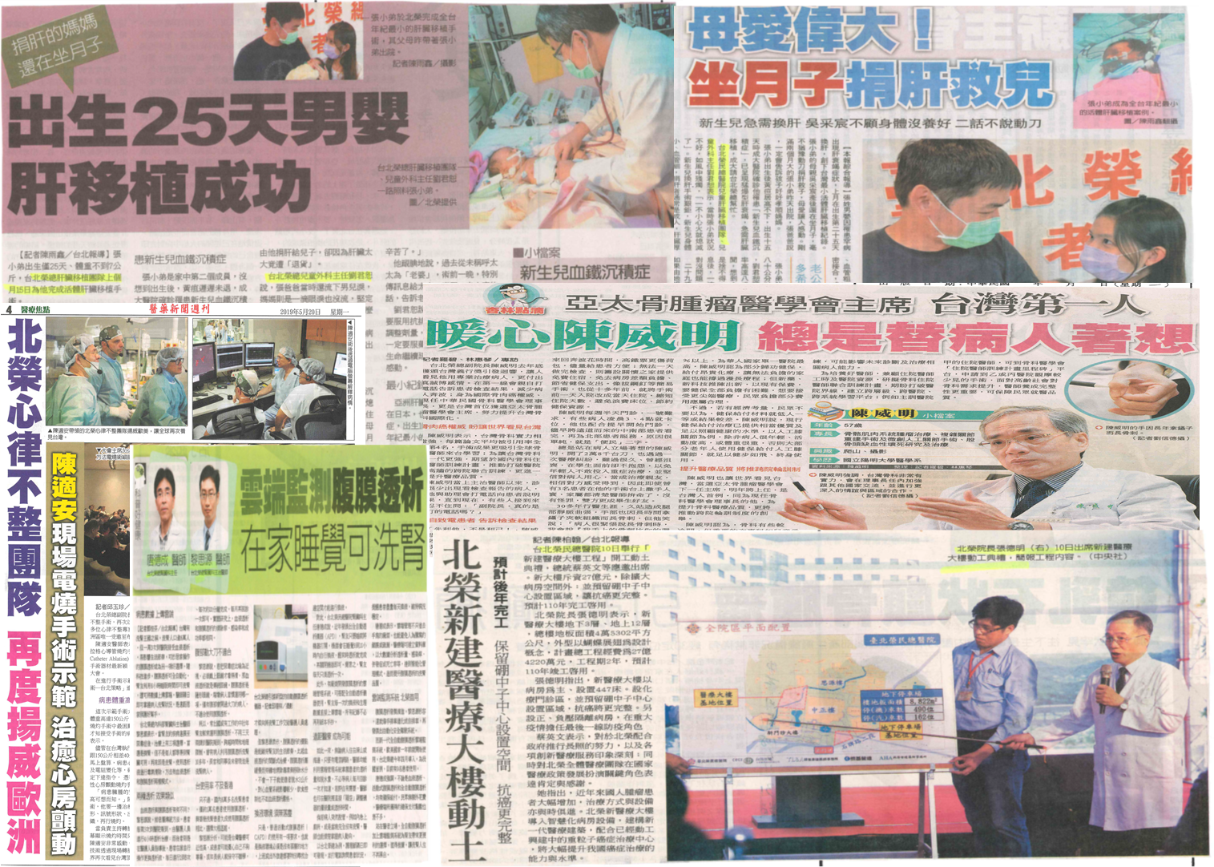

Slide 13
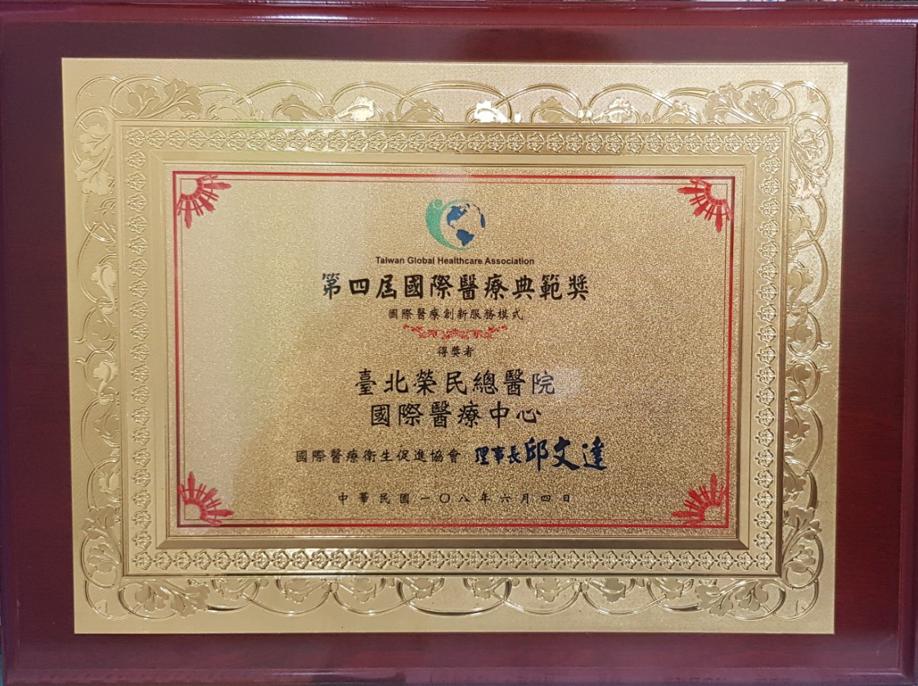
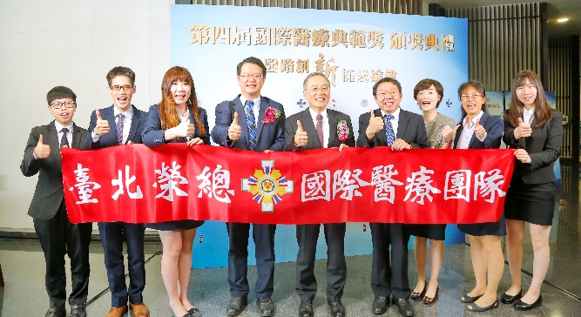
院外受奬情形-1則
臺北榮總國際醫療中心 獲頒「第四屆國際醫療典範獎」
國際醫療衛生促進協會6月4日，舉行「第4屆國際醫療典範獎頒獎典禮」，藉此肯定臺灣長期推動國際醫療的醫護人員與醫療院所，國際醫療衛生促進會表示，這座獎項除了鼓勵傳承國際醫療典範之外，也向國際推廣臺灣的醫療軟實力。

Slide 14

謝謝聆聽
敬請指導

